Slide 1


Slide 2


语文 五年级 下册
威尼斯的小艇
18
预习卡

Slide 3

1.扫码听朗读，第一遍画出不认识的生字，第二遍标出下列词语。
纵横 船艄 垫子 手忙脚乱
保姆 祷告 哗笑 沉寂
桥梁 停泊 码头
第18课

Slide 4
2.把汉字和对应的读音用直线相连。
qiào ɡù mǔ cù shāo ní dǎo mǎ huá tǐnɡ
尼 翘 艄 簇 姆 祷 哗 码 雇 艇

Slide 5
3.用“√”画出加点的多音字的正确读音。
√
喧哗．（huā huá）
哗．哗地流（huā√ huá）
√

Slide 6
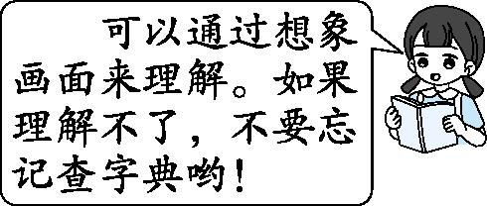
4.理解词语。
高高地耸立
耸立： 高高地耸立 ⁠。
（许多人）紧紧围着
簇拥： （许多人）紧紧围着 ⁠。
（人或车船等）挤在一起
拥挤： （人或车船等）挤在一起 ⁠。
十分寂静
沉寂： 十分寂静 ⁠。

Slide 7
5.在文中用“ ⁠”画出介绍“我们”乘坐威尼斯小艇的感受的句子。
我们坐在船舱里，皮垫子软软的像沙发一般。小艇穿过一座座形式不同的石桥。我们打开窗帘，望望耸立在两岸的古建筑，跟来往的船只打招呼，有说不完的情趣。 ⁠
我们坐在船舱里，皮垫子软软的像沙发一般。小艇穿过一座座形式不同的石桥。我们打开窗帘，望望耸立在两岸的古建筑，跟来往的船只打招呼，有说不完的情趣。 ⁠

Slide 8
6.课文围绕小艇写了哪几方面的内容？（ ABD ）（多选）
ABD
A.小艇的特点
B.船夫高超的驾驶技术
C.威尼斯是世界闻名的水上城市
D.小艇在人们生活中的重要作用

Slide 9
意大利
7.威尼斯， 意大利 ⁠（国家）东北部港市。市区建于离陆地4千米的118个小岛上，有 177 ⁠条水道贯通其间。有“因水而生，因水而美，因水而兴”的美誉。有“ 水城 ⁠”“ 桥城 ⁠”之称。
177
水
城
桥城

Slide 10
我的疑问：

Slide 11

时代天华祝你学习进步！

